Slide 1
Organismos que compõem a CMOVC-CNBB e apoiadores no setor vocacional

Slide 2
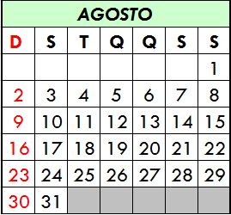
O mês vocacional
Instituído no Brasil há quase 40 anos.
Para celebrar e homenagear todas as vocações no decorrer das semanas de agosto.
Uma especificidade de nosso país, graças à sensibilidade de tantas pessoas envolvidas no contexto de final dos anos 1970 e início de 1980.

Slide 3
Para celebrar e homenagear todas as vocações no decorrer das semanas
1ª semana (02 a 08): diáconos, presbíteros e bispos (ministérios ordenados).
2ª semana (09 a 15): pai, mãe e filhos (família). A Pastoral Familiar celebra a Semana Nacional da Família, com subsídios específicos.
3ª semana (16 a 22): pessoas de vida consagrada (aqueles que fazem os votos de Castidade, Pobreza e Obediência). A Semana Nacional da Vida Consagrada, a partir deste ano, é uma novidade no mês vocacional.
4ª semana (23 a 29): cristãos leigos e leigas e seus diversos serviços na comunidade (ministérios não ordenados).
no último domingo, dia 30: Dia dos Catequistas, homenageando e valorizando esta vocação tão importante nas comunidades.

Slide 4
Solenidade da Assunção de Nossa Senhora
Dia dos pais
São Lourenço, padroeiro dos diáconos
São João Maria Vianney, padroeiro dos párocos

Slide 5
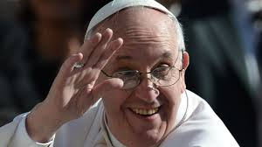
Tema deste ano: Amados e chamados por Deus Um grande anúncio para todos os jovens (ChV) Um Deus que é amor (ChV 112-117) Cristo te salva (ChV 118-123) Cristo Vive (ChV 124-129) O Espírito dá Vida (ChV 130-133)

Slide 6
Subsídio para o Mês Vocacional: Amados e chamados por Deus Conteúdo: Terços vocacionais Encontro vocacional Vigília vocacional Leitura orante vocacional

Slide 7
Oração Vocacional
Senhor da Messe e Pastor do Rebanho,
faze ressoar em nossos ouvidos teu forte e suave convite:
“Vem e segue-me”.
Derrama sobre nós o teu Espírito,
que ele nos dê sabedoria para ver o caminho
e generosidade para seguir tua voz.
Senhor, que a Messe não se perca por falta de Operários.
Desperta nossas comunidades para a Missão.
Ensina nossa vida a ser serviço.
Fortalece os que querem dedicar-se ao Reino,
na vida consagrada e religiosa.

Slide 8
Oração Vocacional
Senhor, que o Rebanho não pereça por falta de Pastores.
Sustenta a fidelidade de nossos bispos, padres e diáconos.
Dá perseverança a nossos seminaristas.
Desperta o coração de nossos jovens
para o ministério pastoral em tua Igreja.
Senhor da Messe e Pastor do Rebanho,
chama-nos para o serviço de teu povo.
Maria, Mãe da Igreja, modelo dos servidores do Evangelho,
ajuda-nos a responder SIM.
Amém.

Slide 9
Uma Igreja que perde a humildade, que deixa de escutar, que não permite que a questionem, perde a juventude e se transforma em um museu.
(ChV 41)

Slide 10
Se queres andar rápido, caminha sozinho.
Se queres ir longe, caminha com os outros.
(ChV 167)

Slide 11
Se o jovem soubesse e o velho pudesse, não haveria coisa que não se fizesse.
(ChV 191)

